Slide 1
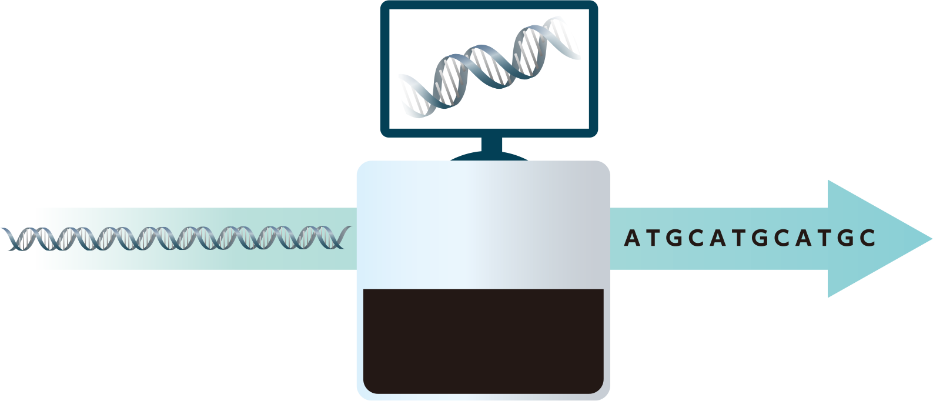
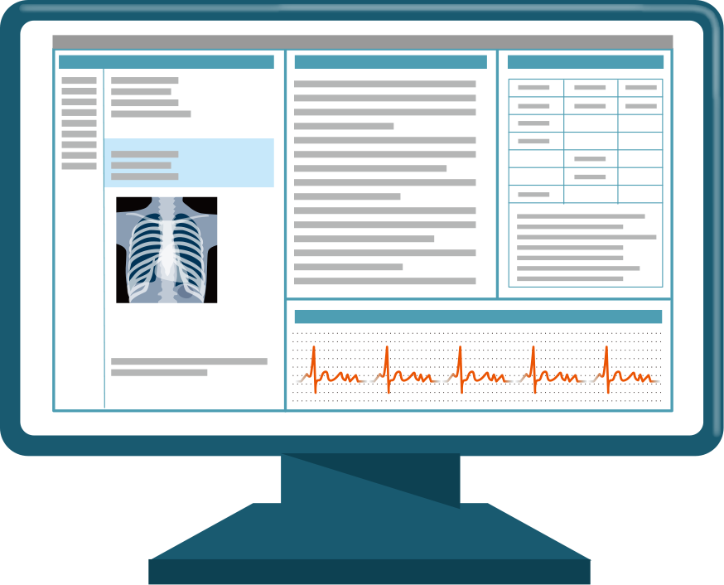
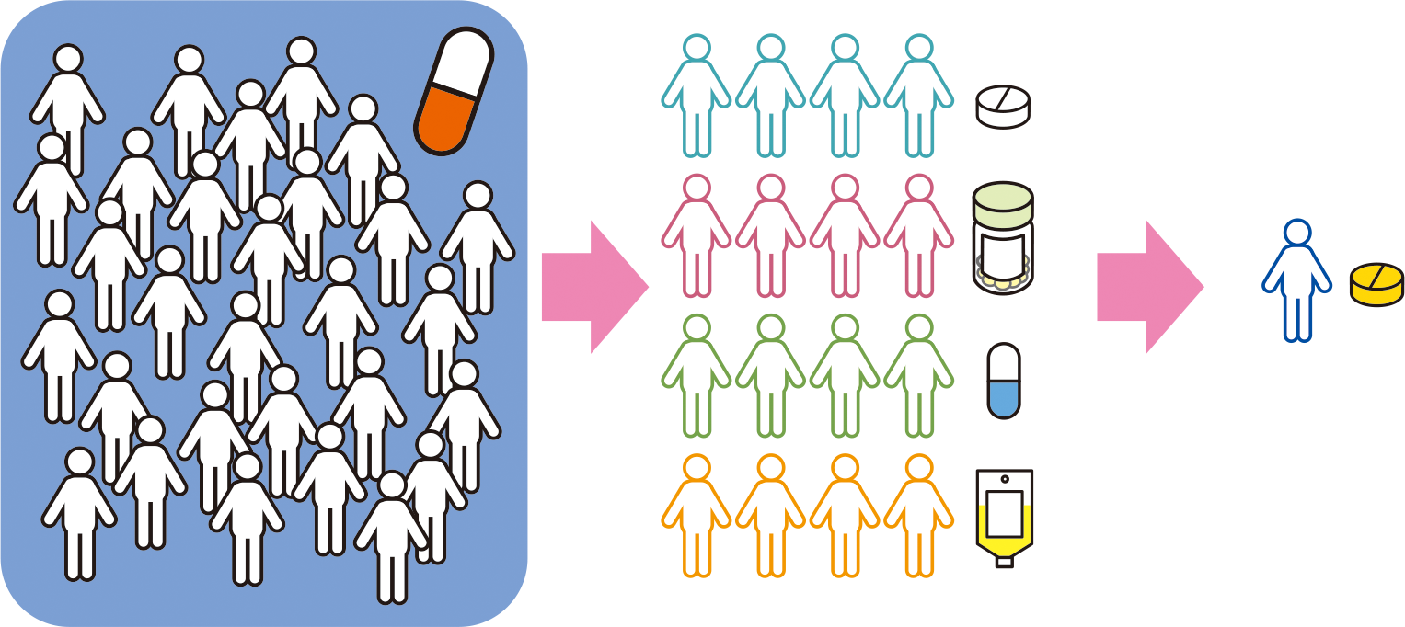
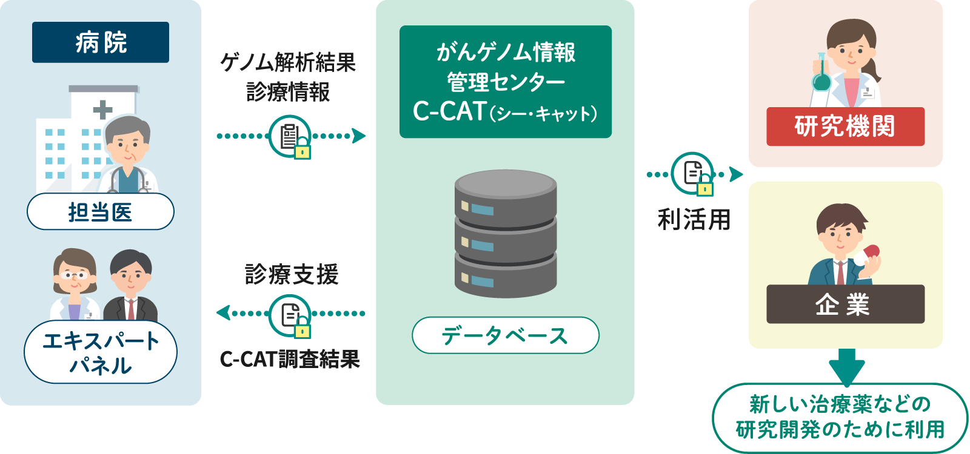
がんゲノム検査データベース利用研究とその周辺
キーワード［がんゲノム検査，遺伝性腫瘍，C-CATデータベース］ 助教 鈴木 修平
図解
内容：日本でがんゲノム医療が保険適応となり５年ほど経過しました。２０２３年１０月時点で６４０００件のデータが国立がんセンター中央病院にある「C-CAT（Center for Cancer Genomics and Advanced Therapeutics ）」という組織に保管されています。そのデータを私たちアカデミアは無料で利用することができます。遺伝子の結果だけでなく、どういった抗がん剤が有効だったのか？ や、副作用はどういったものが出たのか？ 家族性腫瘍の表現はどうか？ など、多くのデータが紐づけられて保管されています。
データの利用にあたっては、本学の倫理審査委員会の承認を得たうえで、C-CAT利活用審査委員会の承認を受け、C-CATと本学とで利用契約を結ぶ必要があります。私たちは、これまでいくつかの研究成果を報告しており、現在は病院や診療科・職種をまたいでの研究団体YU-COE（M）「やまがた遺伝性腫瘍研究拠点」として活動しています！
アピールポイント：
がん薬物療法専門医・臨床遺伝専門医・遺伝性腫瘍専門医です。
山形はゲノム検査が比較的さかんに行われ、さまざまな解析や報告を行ってきました。創薬のヒント・病態の解析・新規研究の遺伝子のreal worldでの感触など、ぜひお気軽に御相談ください！
分 野： がんゲノム医療
専 門： 腫瘍内科、遺伝性腫瘍
E-mail ： s-suzuki med.id.yamagata-u.ac.jp
Tel ： 023- 628-5534
Fax ： 023- 628-5225
HP ： https://researchmap.jp/shuheisuzuki
写真の貼り付け願います

